Slide 1


Disciplina: Trabalho Interdisciplinar: Aplicações para Processos de Negócios
Alunos: Guilherme Gabriel, Henrique Penna, José Maurício, Lucas Ângelo, Marco Tullio
CIT - Por uma cidade melhor

Slide 2
Contextualização
- A falta de infraestrutura é um grave empecilho para a vida dos cidadãos, e, mesmo aurbanassim, comum na maioria das cidades do Brasil, gerando uma série de outros problemas relacionados à mobilidade.
- Diante disso, torna-se fundamental que existam canais de divulgação de informação e mecanismos que permitam ao usuário acessar e divulger problemas que encontram em seus municípios

Slide 3
Problema
- Está situado na falta de uma plataforma na qual, os cidadãos possam se manifestar e assim, poder cobrar das entidades governamentais um retorno dos altos impostos pagos.
- As figuras públicas não conseguem encontrar uma plataforma onde possam divulgar os trabalhos realizados.
- As Organizações Públicas têm certa dificuldade para rastrear onde os problemas se encontram.

Slide 4
Justificativa
- Pesquisa realizada com 50 cidadãos de Belo Horizonte e região Metropolitana

Slide 5
Objetivos
Objetivo Geral:
- Fornecer aos cidadãos uma plataforma, de fácil acesso, para denunciarem problemas relacionados à infraestrutura urbana. Desta forma, efetuando uma divulgação do ranking das melhores cidades, para que tenha concorrência.
Objetivos Específicos:
Permitir cadastro de pessoas físicas, que possibilitará o envio de denúncias;
Fornecer funcionalidades que permitam a denúncia por meio da localização e envio de provas (fotos);
Permitir o cadastro de contas para organizações;
Criação automática de ranking das melhores cidades, por meio dos dados recebidos de problemas relacionados.

Slide 6
Modelagem de Negócios
Processos Primários
Cidadão fazer a denúncia de um problema estrutural em área urbana
Órgão responsável por gerenciar denúncias feitas pelos cidadãos
Gerar um ranking dos municípios que mais solucionam problemas denunciados.
Processos de Suporte
Sistema de cadastro e login do cidadão no site da CIT
Sistema de cadastro e login órgãos responsáveis no site da CIT
Processo de Gerenciamento
Monitorar as denúncias para impedir phishing e denúncias não corrigidas corretamente

Slide 7
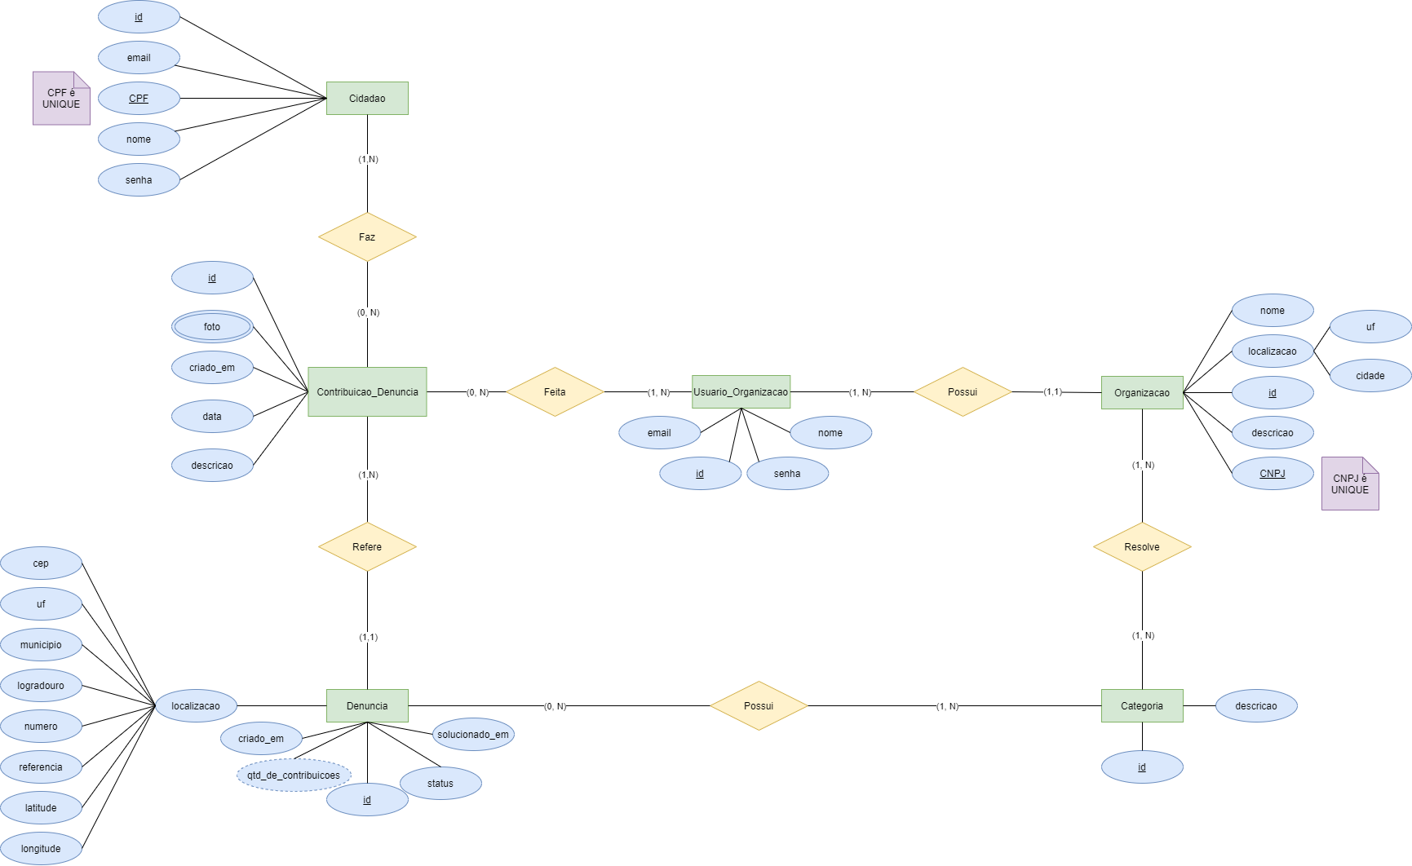
Diagrama de Entidade-Relacionamento

Slide 8








Tecnologias
Front e back end
HTML 5
CSS3
Bootstrap
JavaScript
NodeJS
Nuxt.js
SGBD
MariaDB
IDE
Visual Studio Code
Nuvem de Hospedagem
Azure

Slide 9
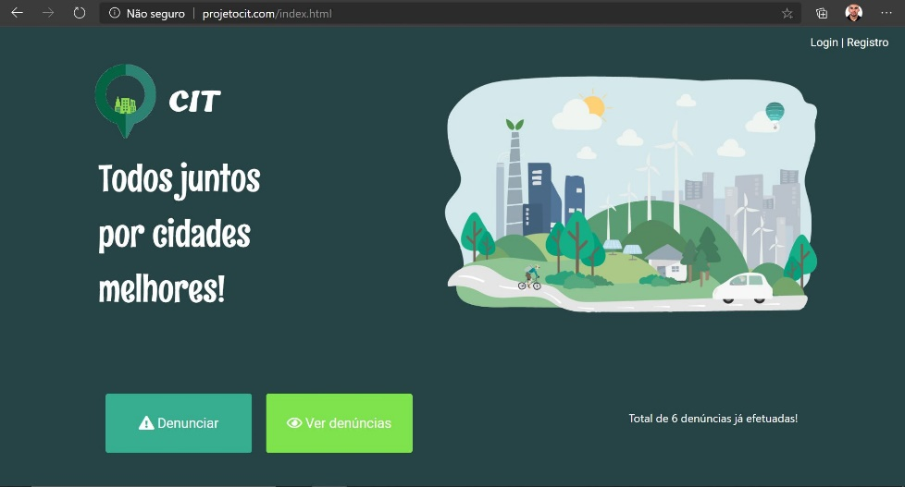
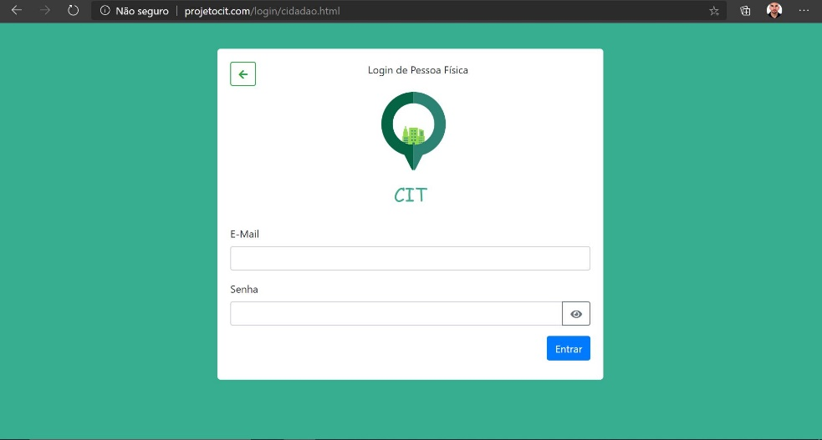

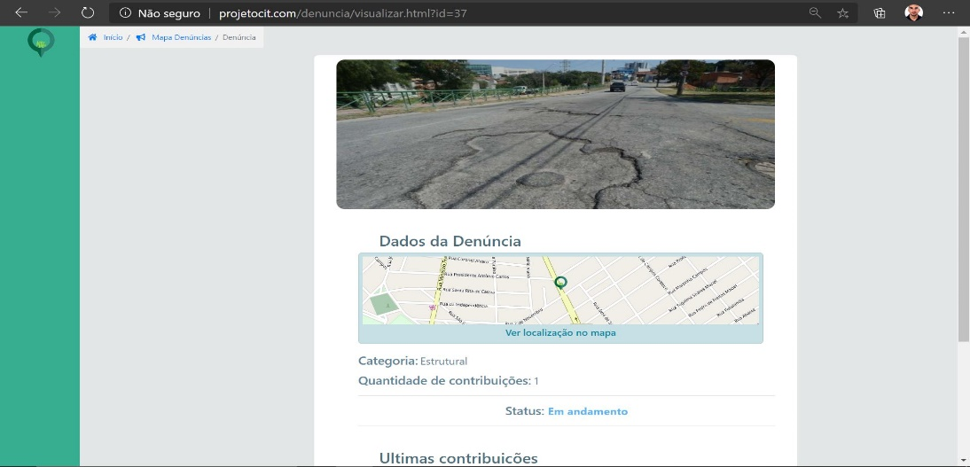
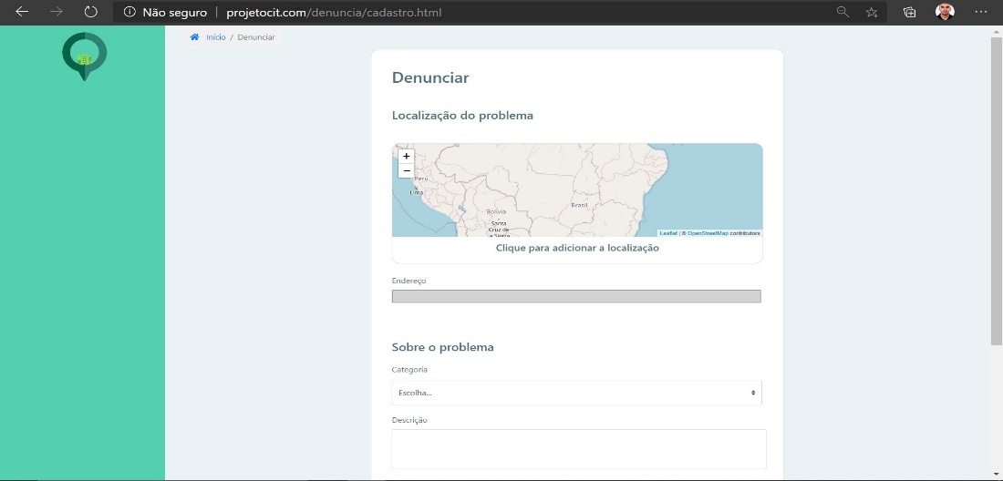
Flow

Slide 10
Avaliação
Qualquer cidadão pode acessar o site, se cadastrar, entrar em sua conta, fazer denúncias, contribuir com denúncias de outros cidadãos e receber o feedback por meio da dashboard do cidadão
A aplicação pode ser utilizada perfeitamente, todos os requisitos foram implementados
As organizações podem se cadastrar no site para suas determinadas localizações e categorias. Podendo assim visualizar todas as denúncias que ela poderá atuar
Diante disso, nota-se que o software é viável para cumprir os processos que foram modelados anteriormente

Slide 11
Conclusão
Por meio da aplicação WEB, o projeto CIT, conseguiu colocar a disposição dos cidadãos uma forma fácil de denunciar os problemas de infraestrutura urbana
A aplicação encontra-se online por meio da URL: http://projetocit.com

Slide 12
Dúvidas ?

